Slide 1
Go
Prosty, szybki i przyjemny

Slide 2

Czemu?
Bardzo szybki (Bliski C++)
Prosty do nauczenia
Nie przekomplikowany
Statycznie typowany
Pisze się lekko, jak dynamicznym językiem
Prosta wielowątkowość
Słodka maskotka

Slide 3













Kto go używa?

Slide 4
Typy zmiennych
uint8 (16,32,64)
int8 (16,32,64)
float32 (64)
complex64 (128)
byte
rune
uint
int
string
Tablica czegokolwiek
Slice
Struktury
Wskaźniki
Funkcje (!!!)
Interfejsy
Mapy
Kanały
Notes:
Byte – uint8
Rune – int32
Slice – tablica dynamiczna

Slide 5
Deklarowanie zmiennych
var x int x = 2 y := 2 var tab [8]int mapa := make(map[int]string) slice := make([]int, 4, 8)

Slide 6
Deklaracja funkcji
import "fmt" func main() { myFunction() fmt.Println("HeHeHe") } func myFunction() { fmt.Println("HaHaHa") }

Slide 7
Hello World
package main import "fmt" func main() { hello := "Hello World!" fmt.Println(hello) }
Notes:
A teraz każdy próbuje fmt.Println przeżucić do oddzielnej funkcji którą wywoła w mainie.
Czas: 3 minuty.
Potem wspólnie na tablicy.

Slide 8
Włączamy program!
Otwieramy lokalizację w command lin’ie
go run plik.go

Slide 9
Użycie tablic – slice’ów
tab := make([]int, 0, 20)
for i := 0; i < 20; i++ { tab = append(tab, i*2) }
for index, item := range tab { fmt.Println(item, " at index ", index) }

Slide 10
Użycie map
mapa := make(map[string]string)
mapa["hello"] = "world" fmt.Println(mapa["hello"])
delete(mapa, "hello")

Slide 11
Teraz trochę wielowątkowości
go myFunction()
I już myFunction działa w drugim wątku.
myChannel := make(chan int)
I mamy kanał
myChannel <- 5 // Odczyt x := <- myChannel // Zapis

Slide 12
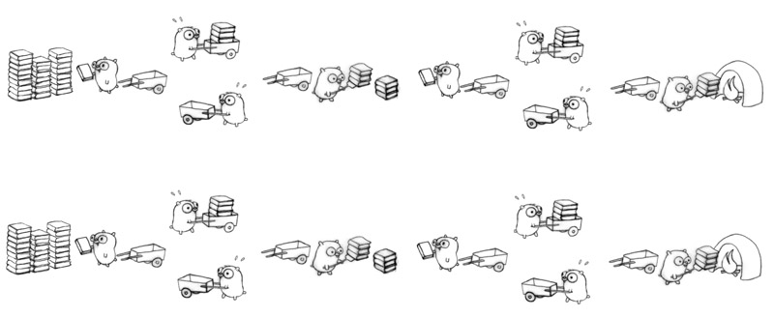
Prosty ping-pong międzywątkowy
Notes:
Zadanie: tak samo, tylko podbija jakąś liczbę o dwa.

Slide 13
Obsługa plików... i błędów
file, err := os.Create("/tmp/plik.txt") if err != nil { fmt.Println(err) return } fmt.Fprintln(file, "Hello world. I can see you.") file.Close() newFile, err := os.Open("/tmp/plik.txt") //Otwieramy ten sam plik który właśnie stworzyliśmy. if err != nil { fmt.Println(err) return } data, err := ioutil.ReadAll(newFile) if err != nil { fmt.Println(err) return } fmt.Println(string(data)) newFile.Close()

Slide 14
Serwer HTTP – po prostu
package main import ( "net/http" "fmt" ) func main() { http.HandleFunc("/hello", func(w http.ResponseWriter, r *http.Request) { fmt.Fprintln(w, "Hello world!") }) http.ListenAndServe(":80", nil) }

Slide 15
Serwer HTTP - Parametry
package main import ( "net/http" "net/url" "fmt" ) func main() { http.HandleFunc("/hello", func(w http.ResponseWriter, r *http.Request) { vars, _ := url.ParseQuery(r.URL.RawQuery) fmt.Fprintln(w, "Hello, ", vars["name"][0]) }) http.ListenAndServe(":80", nil) }
Notes:
Może jakiś inny server, dodawanie?

Slide 16

Na następnej lekcji? Obrazki!

Slide 17
Struktura
type car struct { color int } func (c car) printWheelCount() { fmt.Println("I have 4 wheels and my color is ", c.color) }

Slide 18
Interface
type wheeler interface { printWheelCount() }

Slide 19
Kod!!!

Slide 20
Bibliografia
https://github.com/mholt/golang-graphics/blob/master/official/gopherbw.png
https://talks.golang.org/2012/waza.slide
https://www.google.com/images/branding/googlelogo/2x/googlelogo_color_272x92dp.png
https://upload.wikimedia.org/wikipedia/commons/thumb/7/74/Dropbox_logo_(2013).svg/2000px-Dropbox_logo_(2013).svg.png
https://cdn3.vox-cdn.com/thumbor/jBlJea_ktX_sENPJGBsN2UrK47Q=/0x34:800x567/1280x854/cdn0.vox-cdn.com/uploads/chorus_image/image/48711819/IMG_0713.0.0.jpg
https://www.facebookbrand.com/img/fb-art.jpg
https://www.docker.com/sites/default/files/legal/small_v.png
https://sendgrid.com/wp-content/themes/sgdotcom/pages/logo-brand/img/2015_SG_Logo_RGB.png
https://lh3.googleusercontent.com/-tY6pi48_GYg/AAAAAAAAAAI/AAAAAAAAE4M/dbh-yvtTd6s/s0-c-k-no-ns/photo.jpg
http://pradostudio.com/wp-content/uploads/2014/02/BRANDING_LOGOS_1024X680_SPACEX.png
https://g.twimg.com/Twitter_logo_blue.png
http://www.thevideoink.com/wp-content/uploads/2013/09/Twitch.jpg
https://www.hashicorp.com/images/hashicorp-black-large-34b357b5.png
https://upload.wikimedia.org/wikipedia/commons/thumb/5/51/IBM_logo.svg/1000px-IBM_logo.svg.png
https://assets-cdn.github.com/images/modules/logos_page/GitHub-Mark.png

